Slide 1








Chào mừng thầy cô và các em đến với môn Tiếng Việt

Slide 2





Khởi động ngày mới nào!
Hãy giúp các chú ong lấy được mật đưa về tổ nhé!!

Slide 3






ONG VỀ TỔ
Chơi

Slide 4

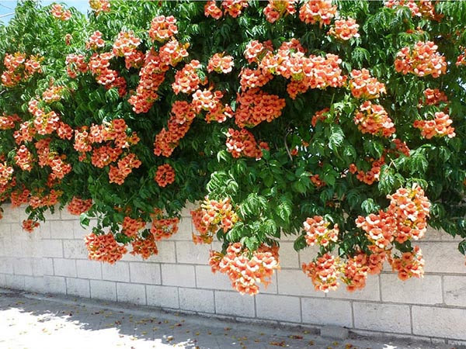




uôc
chuông
uôm
uôn
uông

Slide 5
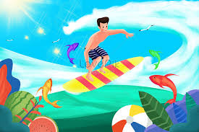
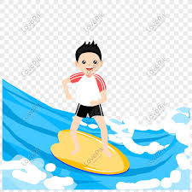
Tranh vẽ cảnh gì?

Slide 6






BÀI 71: ƯƠC ƯƠT

Slide 7
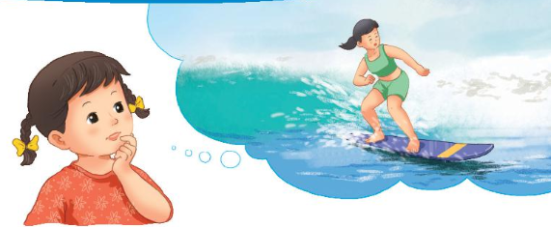


Hà ước được lướt sóng biển.
ước
ướt

Slide 8
2
Đọc
ươc
ươt
đ
ươc
được

Slide 9
ươc
ươt
2
Đọc
ươc
đ
được
bước
lược
ngược
nước
lướt
lượt
mướt
mượt

Slide 10

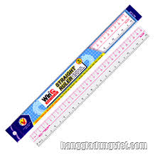
Nối tranh với các từ sau
2
Đọc
lướt ván
dược sĩ
thước kẻ

Slide 11
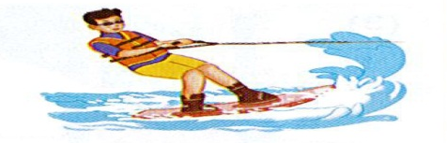
ươc
ươt
2
Đọc
ươc
đ
được
bước
lược
ngược
nước
lướt
lượt
mướt
mượt
thước kẻ
dược sĩ
lướt ván

Slide 12
2. Đọc
Mình cùng thi tài nhé
Hãy sắp xếp từ có vần ươc vào cột và đọc từ đó
Hãy sắp xếp từ có vần ươt vào cột và đọc từ đó

Slide 13



2
Đọc
ươt
ươc
Chiếc lược
Lướt thướt
Non nước
Xanh mướt
Cá cược
Đi phượt
Rước đèn
Vượt cạn

Slide 14

Thư giãn nhé!

Slide 15

3
Viết

Slide 16

3
Viết

Slide 17

3. Viết
dược
lướt

Slide 18
Tiết 2

Slide 19
3. Viết
ươc
ươt
thước kẻ
lướt ván

Slide 20
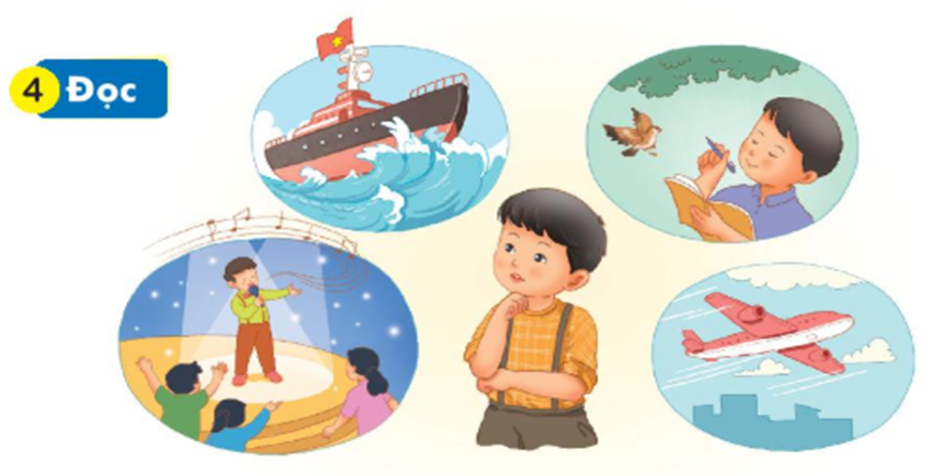
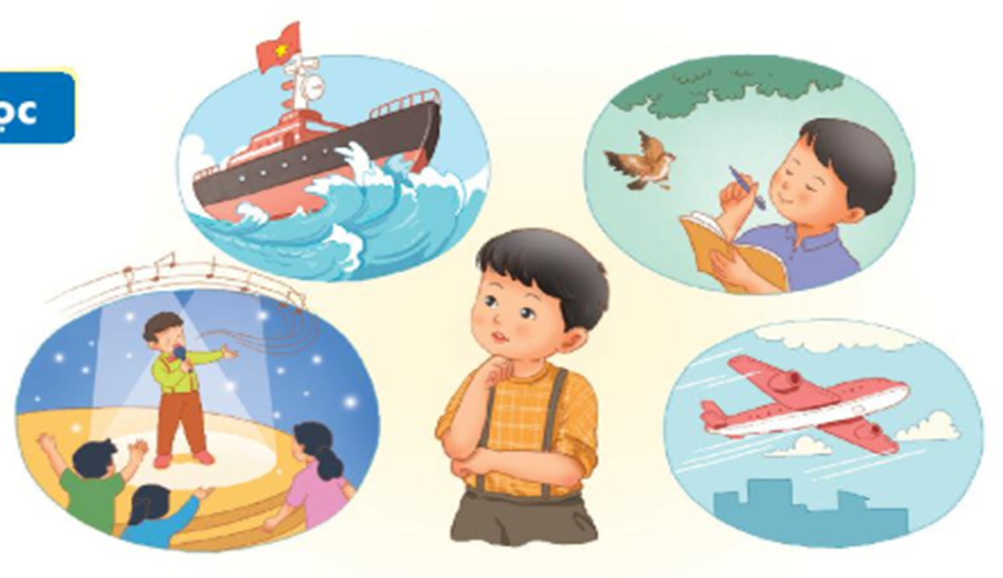
4
Đọc
Lúc học hát, Nam ước làm ca sĩ. Lúc nghe mẹ đọc thơ, Nam lại ước trở thành nhà thơ. Khi ra biển, Nam ước là người lái tàu, vượt qua những con sóng lớn. Nhìn lên bầu trời, Nam lại ước làm phi công. Nam tự hỏi: “Bao giờ mình mới lớn nhỉ”

Slide 21
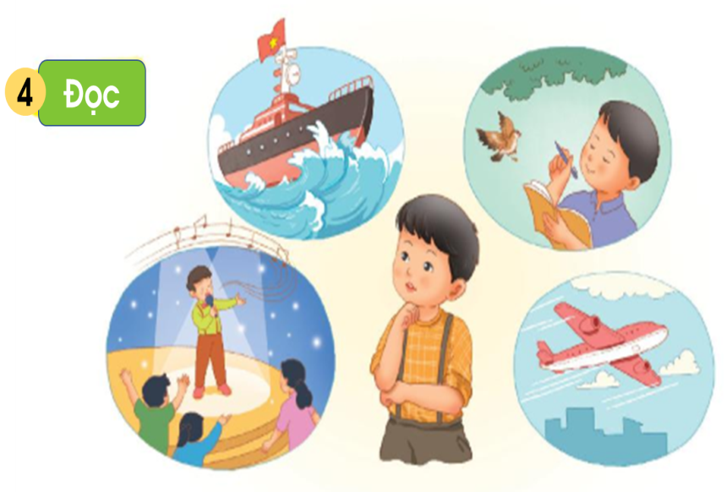

4.
Đọc
Em có thích làm những nghề như
Hà không?
Đoạn văn chia mấy câu
Nam mơ ước làm những nghề gì?
Tìm các tiếng có vần ươc ươt
Lúc học hát, Nam ước làm ca sĩ. Lúc nghe mẹ đọc thơ, Nam lại ước trở thành nhà thơ. Khi ra biển, Nam ước là người lái tàu, vượt qua những con sóng lớn. Nhìn lên bầu trời, Nam lại ước làm phi công. Nam tự hỏi: ‘Bao giờ mình mới lớn nhỉ’.

Slide 22


Luyện đọc nhóm 5

Slide 23
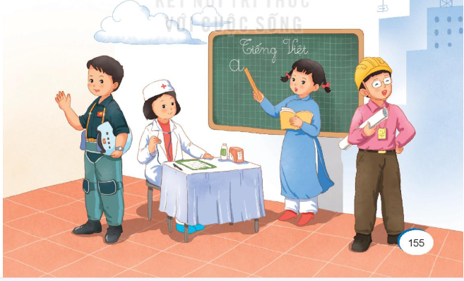
5. NÓI
Ước mơ của em
Nếu là em, em mơ ước sau này
mình làm nghề gì?
Nhiệm vụ của bác sĩ, phi công, kiến
trúc sư, thầy giáo là gì?
Hãy nói về nghề nghiệp của những
người trong tranh

